Slide 1
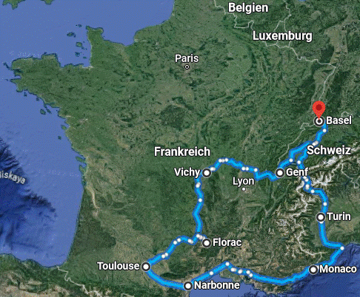
Rundreise Westfrankreich

Slide 2
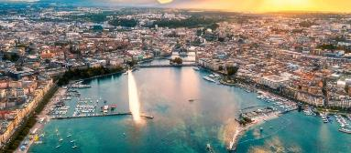
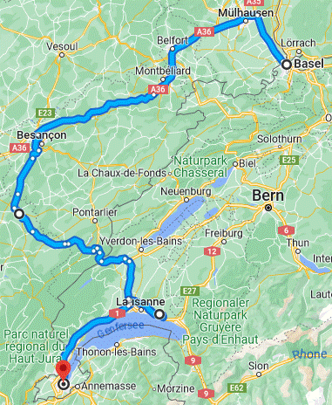
Am ersten Tag der Rundreise die durch den Süden Frankreichs führt erreichen wir das Juragebirge mit seinen Spuren aus der Vergangenheit der Alpen.
Tageziele:
Salins-les-Bains (UNESCO 203: Große Saline von Salins-les-Bains)
Sie wurde erstmals 791 in einer Urkunde des Klosters Flavigny erwähnt, obwohl sie zu diesem Zeitpunkt vermutlich schon seit Jahrhunderten ausgebeutet wurde. Im Mittelalter wurde Salz als „Weißes Gold“ bezeichnet, Salzproduktion und Handel warfen enorme Gewinne ab. Die Salzquellen des Orts wurden schon im 13. Jahrhundert durch unterirdische Stollen und zusätzlich gebohrte Brunnen besser zugänglich gemacht.
Verschiedene Orte (UNESCO 1363: Prähistorische Pfahlbauten um die Alpen)
Grenzübergreifendes Welterbe bei denen es sich um die Fundamentreste von Hütten aus frühester Vorzeit handelt die sich nicht auf trockenem Boden befinden, sondern an seichten Uferstellen auf Pfahlwerk errichtet worden.
Lavaux (UNESCO 203: Weinberg-Terrassen von Lavaux)
Die steilen Abhänge zum Genfersee zwischen Lausanne und Vevey wurden bereits im 11. Jahrhundert von Mönchen zur Kultivierung von Weinreben genutzt.
Genf (Die Stadt liegt zwischen den Alpen und dem Juragebirge vor der spektakulären Kulisse des Mont Blanc an der Südspitze des ausgedehnten Genfer Sees. Als Hauptsitz der Vereinten Nationen in Europa und des Roten Kreuzes ist Genf ein weltweites Diplomatie- und Bankenzentrum. Der französische Einfluss zeigt sich in der Sprache ebenso wie in der Gastronomie und in Künstlervierteln wie Carouge.)
205 km (Mautgebühr)

Slide 3
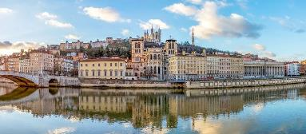
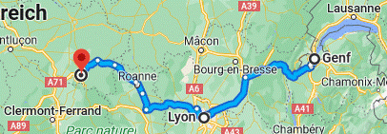
Wir folgen den Spuren der reichhaltigen Geschichte des Südens Frankreich weiter und erreichen die heilenden Quellen von Vichy.
Tageziele:
Lyon (UNESCO 872: Historische Stätten von Lyon)
Die lange Geschichte von Lyon, die von den Römern im 1. Jahrhundert v. Chr. gegründet wurde, wird veranschaulicht durch das Stadtgefüge und den vielen historischen Gebäuden aus allen Epochen.
Vichy (UNESCO 1613: Bedeutende Kurstädte Europas: Vichy)
Vichy gilt als das bedeutendste Heilbad in Frankreich. Heute wird der Ort von jährlich ca. 30.000 Gästen besucht.
Auf dem Gebiet der Stadt Vichy entspringen zwölf Quellen, von denen aktuell (2023) aber nur noch sechs genutzt werden. Es handelt sich um sogenannte Natriumhydrogencarbonat-Quellen, auch Säuerling oder Sauerbrunnen genannt, da sie Kohlensäure enthalten.
315 km (Mautgebühr)

Slide 4
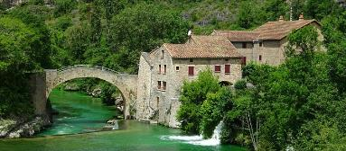
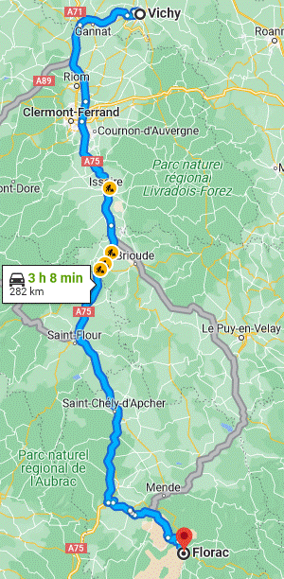
Durch das Zentralmassiv begeben Sie sich entlang der Kalk-Hochebenen in Richtung des Mittelmeer und folgen den Weg durch zahlreiche Schluchten und Zeugen der Wanderschäferei.
Tageziele:
Zentralmassiv (UNESCO 1434: Chaîne des Puys)
Die Chaîne des Puys, manchmal auch „Monts Dômes“ genannt, ist eine Kette von vulkanischen Bergen, im Zentralmassiv, in der Region Auvergne-Rhône-Alpes. Sie erstreckt sich in Nord-Süd-Richtung über eine Länge von etwa 30 Kilometern und umfasst an die hundert erloschene Vulkane.
Die Vulkane stammen aus der Zeit des Quartär: Die ersten Eruptionen fanden vor etwa 90.000 Jahren statt, die letzten vor etwa 6.000 Jahren am Lac Pavin.
Florac (UNESCO 1153: Les Causses et les Cévennes)
Während es sich bei den Causses um die großflächigen Kalk-Hochebenen im französischen Zentralmassiv handelt, sind die Cevennen der südöstlichste Teil derselben mit engen, steilen Schluchten. In dieser Landschaft wird die Wanderschäferei noch wie vor Ur-Zeiten ausgeübt. Sie beruht dabei auf den typischen Sozialstrukturen sowie den lokalen Schaf-Rassen und spiegelt sich besonders in der Art der Höfe und Gebäude sowie der Felder, der Wasserwirtschaft und der Wege des Viehtriebs wider.
205 km (Mautgebühr)

Slide 5
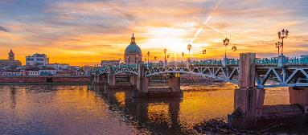
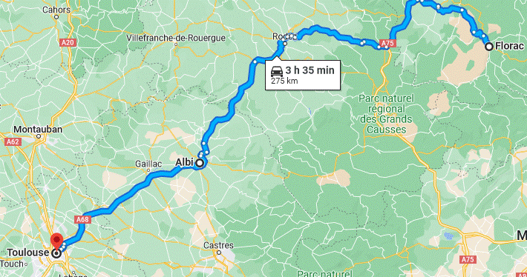
Nach einer Erkundung des Bischofsviertel der Stadt Albi erreichen wir Toulouse in der wir zwei Nächte verbringen werden.
Tageziele:
Albi (UNESCO 1625: Bischofsviertel der Stadt Albi)
Das Bischofsviertel ist das Herzstück der historischen Altstadt Albis, mit der Kathedrale Sainte-Cécile, der Kirche Saint-Salvi und dem Palais de la Berbie (Bischofspalast).
Toulouse (Seinen Spitznamen La Ville Rose (die pinke Stadt) verdankt Toulouse den in zahlreichen Gebäuden verbauten Terrakotta-Ziegeln. Der Canal du Midi aus dem 17. Jh. verbindet die Garonne mit dem Mittelmeer und kann per Boot, mit dem Rad oder zu Fuß erkundet werden.)
275 km (Mautgebühr)

Slide 6
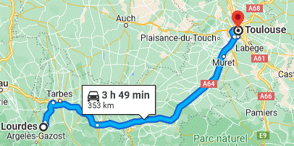
Am heutigen Tag der Rundreise erholen wir uns am Pilgerort Lourdes und damit an einer der Ausläufer der Pyrenäen.
Tageziele:
Lourdes (Sie ist auf der ganzen Welt für ihre katholischen Marienwallfahrtsstätten, den sogenannten „Heiligen Bezirk“, bekannt. Jahr für Jahr strömen Millionen Besucher zur Grotte von Massabielle, wo 1858 der Legende nach die Jungfrau Maria einem jungen Mädchen aus dem Ort erschienen sein soll. Pilger können das Wasser, das aus einer Quelle in der Grotte sprudelt, entweder trinken oder darin baden.)
Toulouse
353 km (Mautgebühr)

Slide 7
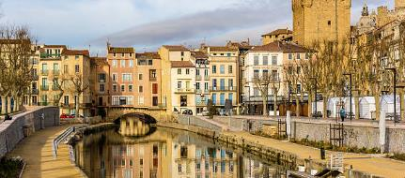
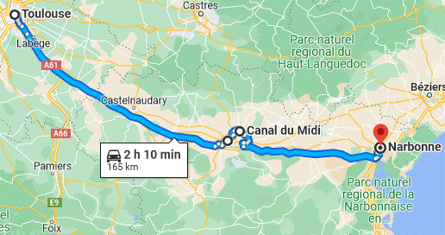
Von Toulouse führt die Rundreise über Carcassonne und den Canal du Midi nach Narbonne und damit den ersten Hafen am Mittelmeer.
Tageziele:
Carcassonne (UNESCO 345: Cité von Carcassonne)
Die befestigte Siedlung geht auf vorrömischen Zeit zurück und ist in seiner jetzigen Form ein herausragendes Beispiel für eine mittelalterliche befestigte Stadt.
Canal du Midi (UNESCO 635: Canal du Midi)
Der 240 Kilometer lange und 1681 fertiggestellte Canal du Midi („Kanal des Südens“) verbindet Toulouse mit Sète am Mittelmeer.
Narbonne (Sie ist für ihren Badeort Narbonne Plage bekannt. Die gotische Cathédrale Saint-Just et Saint-Pasteur wurde im 13. Jahrhundert begonnen, jedoch nie fertiggestellt. In der Nähe der Kathedrale beherbergt der große Palast der Erzbischöfe Archäologie- und Kunstmuseen. Das Horreum ist ein unterirdisches Labyrinth aus alten Lagerhäusern, die noch aus der Zeit stammen, als die Stadt ein römischer Hafen war.)
285 km (Mautgebühr)

Slide 8
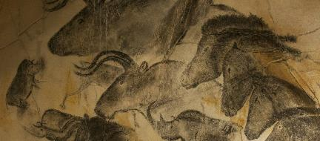
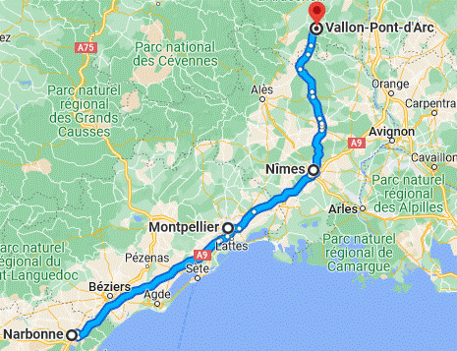
Von Narbonne aus folgen Sie über Montpellier und Nimes entlang der Mittelmeerküste zur Chauvet-Höhle, einem Symbol der Vergangenheit das durch seine Malereien besticht.
Tageziele:
Montpellier (Die imposante gotische Kathedrale Saint-Pierre de Montpellier, deren markantestes Wahrzeichen ihre Kegeltürme sind, geht auf das Jahr 1364 zurück. Das Stadtviertel Antigone ist ein schicker, moderner Bezirk mit klassizistischen Motiven. Im Musée Fabre sind bedeutende Werke französischer Maler und alter Meister zu besichtigen.)
Nîmes (Sie ist für ihre gut erhaltenen Monumente bekannt, zum Beispiel die Arènes de Nîmes, ein zweistöckiges Amphitheater von ca. 70 n. Chr., das heute noch für Konzerte und Stierkämpfe genutzt wird. Sowohl der weiße römische Kalksteintempel Maison Carrée als auch der Aquädukt Pont du Gard mit seinen 3 Ebenen sind rund 2.000 Jahre alt.)
Vallon-Pont-d’Arc (UNESCO 1426: Chauvet-Höhle: Vallon-Pont-d’Arc)
Die über 400 Wandbilder mit Symbol- und Tierdarstellungen in dieser Höhle in der Ardèche sind geschätzte 35.000 bis 32.000 Jahre alt.
233 km (Mautgebühr)

Slide 9
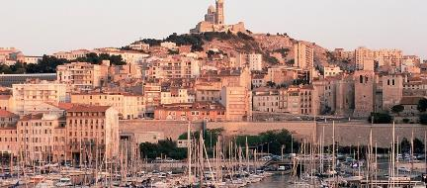
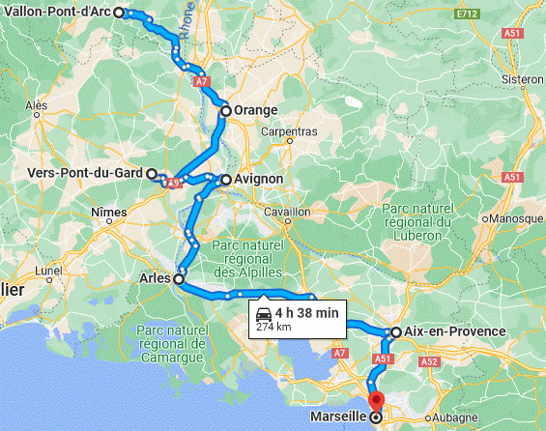
Von der Chauvet-Höhle gelangen sie entlang der Rundreise über verschiedene Hinterlassenschaften der römischen Antike, mit Marseille wieder mals am französischen Mittelmeer.
Tageziele:
Orange (UNESCO 163: Theater und Römischer Bogen von Orange)
Es wurde im 1. Jahrhundert erbaut, befindet sich im Besitz der Kommune Orange und beherbergt im Sommer das Opernfestival Chorégies d'Orange. Das Theater gilt als eines der besterhaltenen römischen Theater in der 40 v. Chr. gegründeten, römischen Kolonie Arausio.
Vers-Pont-du-Gard (UNESCO 344: Pont du Gard)
Der Pont du Gard ist ein römischer Aquädukt im Süden Frankreichs und von beeindruckender Höhe. Außerdem verfügt er über einen der am besten erhaltenen Wasserkanäle aus der Römerzeit in Frankreich.
Avignon (UNESCO 228: Altstadt von Avignon mit Papstpalast und Brücke Pont Saint-Bénézet)
Avignon war von 1309 bis 1423 Papstsitz und ihre Altstadt, mit ihren mittelalterlichen Häusern, ist von einer intakten und imposanten Befestigungsmauer umgeben.
Arles (UNESCO 164: Römische und romanische Denkmäler von Arles)
Zu den Bauwerken gehören das Amphitheater, das antike Theater, das Forum, die Alyscamps, die ehemalige Kathedrale St-Trophime und deren Kreuzgang.
Aix-en-Provence (Der weiße Kalksteingipfel des Sainte-Victoire, der über der Stadt thront, und die Landschaft der Umgebung waren häufige Motive in seinem Werk.
Marseille (Marseille, eine Hafenstadt in Südfrankreich, ist schon seit seiner Gründung um 600 v. Chr. durch griechische Seefahrer ein wichtiges Zentrum für die Einwanderung und den Handel.
274 km (Mautgebühr)

Slide 10
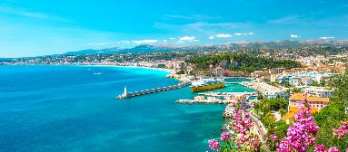
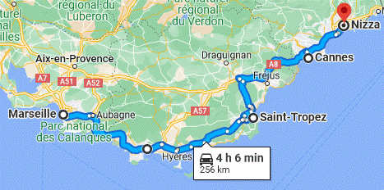
Entlang der Mittelmeerküste gelangen wir an Höhepunkten der heutigen französischen und internationalen Geschichte.
Tageziele:
Toulon (Im Hafen des bedeutenden Marinestützpunkts liegen neben U-Booten und Kriegsschiffen auch Fischerboote und Fähren. Das prächtige Musée National de la Marine im Hafen von Toulon zeigt Exponate zur Seeschifffahrt. Im Hinterland der Stadt erheben sich schroffe Kalksteinberge, darunter der Mont Faron, auf den eine Seilbahn fährt.)
Saint-Tropez (Die Stadt war lange bei Künstlern beliebt, zog in den 1960er Jahren den internationalen "Jet-Set" an und ist immer noch bekannt für ihre Strände und ihr Nachtleben. Das Kopfsteinpflaster in den Straßen des Viertels La Ponche erinnert an seine Vergangenheit als Fischerdorf, obwohl es im Vieux Port heute mehr Yachten als Fischerboote gibt.)
Cannes (Der Boulevard de la Croisette folgt dem Küstenverlauf und wird von Sandstränden, exklusiven Boutiquen und palastartigen Hotels gesäumt. Das Palais des Festivals et des Congrès ist ein modernes Gebäude mit rotem Teppich. Ihm gegenüber liegt die "Allée des Stars", das Gegenstück zum Walk of Fame im Hollywood.)
Nizza (UNESCO 1635: Nizza, Winterkurort der Riviera)
Die Stadt Nizza, am Mittelmeer und dem Fuße der Alpen gelegen, diente ab Mitte des 18. Jahrhunderts für immer mehr aristokratische und großbürgerliche Familien, vor allem aus England, als bevorzugter Winterkurort.
256 km (Mautgebühr)

Slide 11
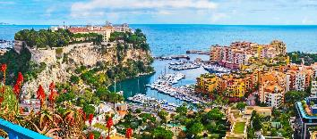
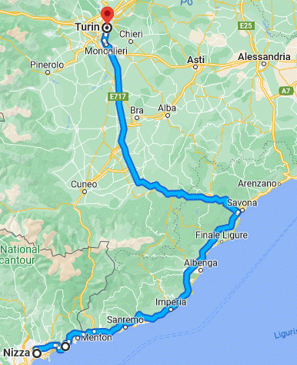
Am letzten Tag durch den Süden Frankreichs erreichen wir mit Monaco einen der Kleinstaaten Europas und einen bekannten Kasinostandort.
Tageziele:
Monaco (UNESCO-Kandidat 6180: Mittelmeer-Alpen in Monaco)
Der transnationale Vorschlag gemeinsam mit Frankreich (Ref. 6178) und Italien (Ref. 6181) enthält auch auf monegassischem Territorium befindliche Teile von Meeresschutzgebieten vor der Küste..
Turin (UNESCO 823: Residenzen des Königshauses Savoyen)
Das Haus Savoyen begann ab 1562 in der Residenzstadt Turin und der umgebenden Region eine große Reihe von Bauvorhaben, um die Macht des Herrscherhauses zu demonstrieren. Es sind Schlösser und andere Repräsentationsbauwerke, die als herausragende Gebäudekomplexe entworfen und von den führenden Architekten und Künstler der Zeit verschönert worden sind.
283 km

Slide 12
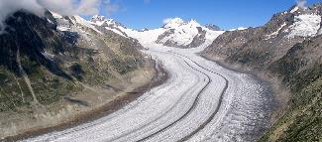
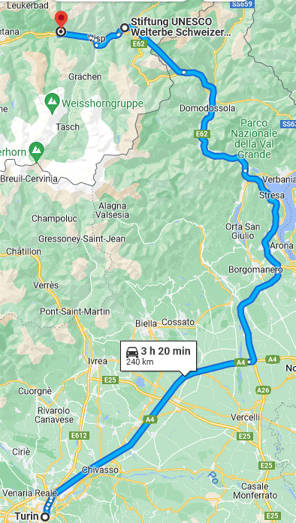
Sie erreichen an diesen Tag die Alpen und durchqueren eine der letzten Gletscherregionen Europas.
Tageziele:
Gebietsregion (UNESCO 1037: Schweizer Alpen Jungfrau-Aletsch)
Das 824 km² umfassende Gebiet mit den Bergen Eiger, Mönch und Jungfrau sowie dem Großen Aletschgletscher stellt das größte zusammenhängende vergletscherte Gebiet Eurasiens dar.
Steg-Hohtenn
Hotel in der Umgebung
283 km

Slide 13
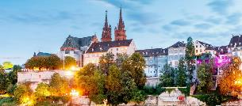
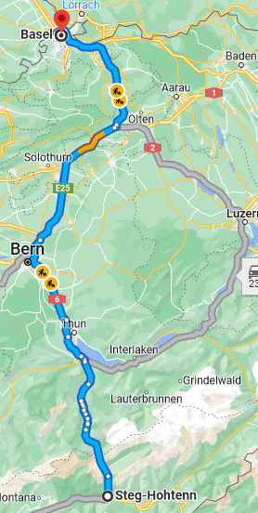
Am letzten Tag der kompletten Rundreise kommt es zur Abgabe des Fahrzeuges und der individuellen Rückreise zum Startort.
Tageziele:
Basel (Rückgabe des Fahrzeuges)
Optionale Art der Rückreise
185-236 km

